Slide 1




第2章
选择与循环
第1章
计算机科学与技术系
上海师范大学信息与机电学院
Android操作系统概述
李鲁群 （教授）
success@shnu.edu.cn

Slide 2

简介：
本章介绍Python语言的选择与循环，内容主要涉及Python 条件表达式 、选择结构、以及循环结构。（授课：1.5学时）
本章的学习目标：
条件表达式，选择结构
单分支选择结构、双分支选择结构、多分支选择结构、选择结构的嵌套
循环结构。for循环与while循环、break和continue语句。

Slide 3

本章内容
授课内容：
条件表达式
选择结构
循环结构
本章小结

Slide 4

2.1 条件表达式
条件测试：
所谓条件测试指的是一个布尔表达式，其取值为True或False，例如：
name = ＂zhangsan＂ # 赋值语句
name == ＂lisi＂ # 返回False, 条件测试
条件测试是选择语句、循环语句的核心。
条件测试的表达形式与大多数编程语言是很类似的，例如c、java、scala等。

Slide 5
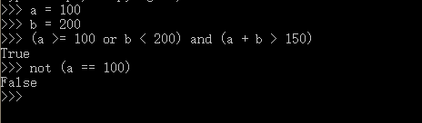
2.1 条件表达式
条件测试：
稍有不同的是，python使用关键字“and”, “or“, “not“分别代表”与”，”或”，“非”。

Slide 6
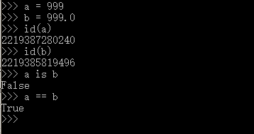

2.1 条件表达式
条件测试：
is和==都是表示比较两个对象是否相等，但是表达的含义不同。is用来比较两个对象的id是否相同，而==用来比较两个对象的值是否相同，例如：
示例中，a和b的id不同，因此使用a is b得到的是False,而a和b的值相等，因此使用a==b判断得到的是True。

Slide 7
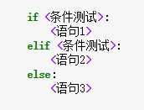
2.2 选择结构
条件选择的语法规则：
通用的语法格式：
如果条件测试的值为True，就会执行条件对应的代码块，如果为False，则进行下一个条件测试的判断。
Python的代码块是按照缩进来识别的，保证了代码简洁与良好的可读性，这一点不同于java或者c等语言使用的{}。

Slide 8
2.2 选择结构
条件选择单分支结构：
示例一：单分支结构if。
如果条件测试为True，则执行条件下的语句块, 否则跳过语句块。
name = "john".title()
age = 100
if name == "John" and age % 2 == 0:
print("i am " + name + ", " + str(age) + " years old. ")
代码执行结果：
i am john, 100 years old.

Slide 9
2.2 选择结构
条件选择双分支结构：
示例二：双分支结构if-else。
david不在names列表中，不满足第一个条件测试，所以进入另一个条件分支。
names = ["john", "merry", "kitty", "tom"]
if "david" in names :
print("hello, tom !")
else:
print("tom is not here !")
执行结果：
tom is not here !

Slide 10
2.2 选择结构
条件选择多分支结构：
示例三：多分支结构if-elif-else。
第一个分支不满足，转入第二个分支，发现满足条件测试，于是执行相应代码块，完成后跳出分支。
分支之间是对立关系，众多分支只可能执行其中一个分支。
name = "john"
age = 200
if name[0] == 'k':
print("name start with k .")
elif name[-1] == "n" and age < 300:
print("name end with n and age < 300 .")
elif name[-1] == "n" and age < 500 :
print("name end with n and age < 500 .")
else:
print('nothing .')
执行结果：
name end with n and age < 300 .

Slide 11
2.2 选择结构
条件选择嵌套：
示例四：条件选择的相互嵌套。
条件选择可以进行任意的嵌套。
name = "john"
age = 200
if name[0] == 'k':
print("name start with k .")
elif name[-1] == "n" :
if age < 300:
print("name end with n and age < 300 .")
else:
print("name end with n and age >= 300 .")
else:
print('nothing .’)
执行结果：
name end with n and age < 300 .

Slide 12
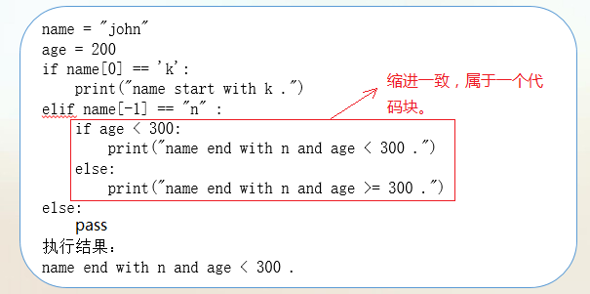
2.2 选择结构
条件选择嵌套：
代码块。
如果某一个代码块里面没有需要实际执行的代码，那么使用关键字pass就可以了。例如这里的else分支（当然这里这么做没有任何意义）。

Slide 13
2.2 选择结构
三元表达式：
如果if-else结构的代码相当简单，例如：
这段代码就是根据a的不同范围，给b赋予不同的值，书写四行代码不够简洁。于是可以使用三元表达式代替：
两种写法完全等价。
a = 100
if a < 200:
b = a + 100
else:
b = a
b = (a + 100) if a < 200 else a

Slide 14
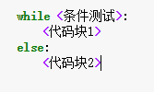
2.3 循环结构
2.3.1 while循环：
While循环是python中的通用迭代结构。
通用语法格式：
条件测试为True，则执行代码块1。
else 部分并不是必须的。只有因条件测试为False跳出循环，才会执行代码块2。如果是break引起的循环结束，则不会执行代码块2。

Slide 15
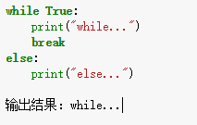
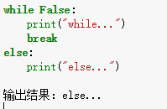
2.3 循环结构
2.3.1 while循环：
While-else示例：
通过这两段代码的对比，可以发现break引起的循环中断，将不会导致else代码段的执行，而当while不满足条件时结束循环，才会执行
else代码段。

Slide 16
2.3 循环结构
2.3.1 while循环：
求和示例：
这段代码表示1+2+3+…+100的计算。S作为累加器，i为累加变量。
s = 0
i = 1
while i <= 100:
s += i
i += 1
print(s)

Slide 17
2.3 循环结构
2.3.1 while循环：
s = 0
i = 0
while True:
i += 1
if i % 2 == 0:
continue
s += i
if i > 100:
break
print(s)
break和continue示例：
这段代码表示1+3+5+…+101的计算。S作为累加器，i为累加变量。
当遇到coninue关键字的时候，便会直接忽略剩余未执行的代码，而直接转向下一轮循环。
当遇到break关键字的时候，将会无条件的跳出循环，循环中剩余未执行代码自然也不会执行了。

Slide 18
2.3 循环结构
2.3.2 for 循环：
for循环是一个通用的序列迭代器。可以遍历任何有序的序列对象元素。例如字符串、列表、元组等等。
通用语法格式：
for循环会逐个迭代object这个迭代器中的内容，每一次迭代取得的元素都存放在target变量中。
这里的else和while循环中的else含义是一样的。
for <target> in <object>:
<代码块1>
else:
<代码块2>

Slide 19
2.3 循环结构
2.3.2 for 循环：
示例一：
[4, 5, 3, 1, 7]是一个列表，是可迭代的对象。for会依次迭代列表中的元素。
range(1, 5)返回的也是一个可迭代对象，返回值的范围i∈[1, 5)。
for i in [4, 5, 3, 1, 7]:
print(i)
代码输出结果：
4 5 3 1 7 (每个输出有换行)
for i in range(1, 5):
print(i)
代码输出结果：
1 2 3 4 (每个输出有换行)

Slide 20
2.3 循环结构
2.3.2 for 循环：
示例二：
可以直接迭代字符串中的每一个字符。
zip返回的是迭代器，内容相当于是：[('tom', 200), ('kitty', 100), ('bob', 500)]。
for c in 'abcd':
print(c)
代码输出结果：
a b c d (每个输出有换行)
name = ["tom", "kitty", "bob"]
age = [200, 100, 500]
for name, age in zip(name, age):
print(name + “, ” + str(age))
代码输出结果：
tom, 200
kitty, 100
bob, 500

Slide 21
2.3 循环结构
2.3.2 for 循环：
示例三：for-else、break、continue、pass综合使用。
s = 0
for i in range(10):
s += i
if i % 2 == 0:
continue
else:
pass
if s > 200:
break
else:
print("[else] result: " + str(s))
print("[while] result: " + str(s))
输出结果：
[else] result: 45
[while] result: 45

Slide 22
2.3 循环结构
2.3.3 列表解析：
示例四：
迭代器的执行速度比直接使用for循环要快。上述代码含义是：将从range(10)中迭代出的元素逐个加入到列表中。
在迭代的过程中添加一个元素过滤功能，只保留偶数：
a = [x for x in range(10)]
结果：
[0, 1, 2, 3, 4, 5, 6, 7, 8, 9]
a = [x for x in range(10) if x % 2 == 0]
结果：
[0, 2, 4, 6, 8]

Slide 23

2.4 本章小结：
本章介绍了这些内容：
条件表达式
选择结构
循环结构

Slide 24



